Slide 1



Aplikační frameworky
Resources
Strategický projekt UTB ve Zlíně, reg. č. CZ.02.2.69/0.0/0.0/16_015/0002204

Slide 2
Obsah
Úvod
ResourceDictionary
StaticResource
DynamicResource
Hierarchie Resources
Překrývání Resources
Závěr

Slide 3
Úvod
V této přednášce probereme co jsou to a k čemu slouží Resource Dictionaries [1][2].
Na příkladech si ukážeme jejich použití a probereme také novinky ve slučování Dictionaries v Xamarin Forms 3.0.

Slide 4
Resources Dictionaries
ResouceDictionary představuje kolekci do které si ukládáme objekty které chceme sdílet v celé nebo části aplikace.
Typickým příkladem objektů v ResourceDictionary jsou:
Styly
Control Templates
Data Templates
Barvy
Converters

Slide 5
Resources x:Key
Položky vkládáme do ResourceDictionary a každá položka musí mít definovaný jedinečný klíč x:Key.
<ContentPage.Resources>
<ResourceDictionary>
<Style x:Key="greenLabel" TargetType="Label" >
<Setter Property="TextColor" Value="Green" />
</Style>
</ResourceDictionary>
</ContentPage.Resources>

Slide 6
Resources TargetType místo x:Key
Vyjímkou je třída Style, kdy pokud nedefinujeme x:Key, tak se jako klíč použije property TargetType a styl potom bude implicitní pro všechny typy TargetType.
<ContentPage.Resources>
<ResourceDictionary>
<Style TargetType="Label" >
<Setter Property="TextColor" Value="Green" />
</Style>
</ResourceDictionary>
</ContentPage.Resources>

Slide 7
Resources Resources bez ResourceDictionary
Od verze Xamarin Forms 3.0 můžeme vynechat definici ResourceDictionary a položky přidávat přimo do Resources.
<ContentPage.Resources>
<Style x:Key="greenLabel" TargetType="Label" >
<Setter Property="TextColor" Value="Green" />
</Style>
</ContentPage.Resources>

Slide 8
Resources StaticResource
K položkám ResourceDictionary přistupujeme pomocí Markup Extension StaticResource a DynamicResource.
StaticResource se nastaví jen jednou a neaktualizuje se pokud se za běhu aplikace položka ResourceDictionary změní.
<Label Style="{StaticResource greenLabel}" Text="Ahoj" />

Slide 9
Resources DynamicResource
DynamicResource se aktualizuje, pokud se za běhu aplikace položka ResourceDictionary změní.
Ve většině případů ale používáme StaticResource.
<Label Style="{DynamicResource greenLabel}" Text="Ahoj" />

Slide 10
Resources Kód na pozadí
K Resources můžeme přistupovat i v kódu na pozadí, kdy klíčem je string a typ hodnoty je object.
Style greenLabel = Resources["greenLabel"] as Style;

Slide 11
Resources Dictionaries Application Resources
Resources v tříde odvozené od třídy Application budou dostupné v celé aplikaci.
<Application.Resources>
<Style x:Key="greenLabel" TargetType="Label" >
<Setter Property="TextColor" Value="Green" />
</Style>
</Application.Resources>
<ContentPage xmlns="http://xamarin.com/schemas/2014/forms"
xmlns:x="http://schemas.microsoft.com/winfx/2009/xaml"
x:Class="Prezentace.MainPage">
<StackLayout>
<Label Style="{StaticResource greenLabel}" Text="Ahoj" />
</StackLayout>
</ContentPage>

Slide 12
Resources Dictionaries ContentPage Resources
Resources elementu ContentPage budou dostupné pro všechny vnořené elementy této stránky.
<StackLayout>
<StackLayout.Resources>
<Style x:Key="greenLabel" TargetType="Label" >
<Setter Property="TextColor" Value="Green" />
</Style>
</StackLayout.Resources>
<Label Style="{StaticResource greenLabel}" Text="Ahoj" />
</StackLayout>

Slide 13
Resources Dictionaries Application Resources
Resources elementu StackLayout nebo Grid budou dostupné pro všechny jeho vnořené elementy.
<StackLayout>
<StackLayout.Resources>
<Style x:Key="greenLabel" TargetType="Label" >
<Setter Property="TextColor" Value="Green" />
</Style>
</StackLayout.Resources>
</StackLayout>

Slide 14
Resources Dictionaries Application Resources
Resources Labelu nebo Buttonu budou dostupné pouze pro tento element, což se prakticky nepoužívá.
<Label Style="{StaticResource greenLabel}" Text="Ahoj" >
<Label.Resources>
<Style x:Key="greenLabel" TargetType="Label" >
<Setter Property="TextColor" Value="Green" />
</Style>
</Label.Resources>
</Label>

Slide 15
Resources Poznámka: UWP x:Name místo x:Key
V UWP je možné použít místo x:Key atribut x:Name. Zároveň se tedy vytvoří i instance v kódu na pozadí [3].
V Xamarin Forms ani ve WPF to ale možné není.
<Page.Resources>
<Style x:Name="greenLabel" TargetType="TextBlock">
<Setter Property="Foreground" Value="Green"/>
</Style>
</Page.Resources>
<StackPanel>
<TextBlock Style="{StaticResource greenLabel}" Text="Ahoj" />
</StackPane

Slide 16
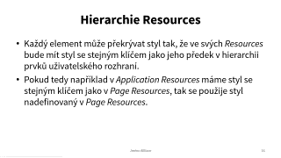

Hierarchie Resources
Každý element může překrývat styl tak, že ve svých Resources bude mít styl se stejným klíčem jako jeho předek v hierarchii prvků uživatelského rozhraní.
Pokud tedy například v Application Resources máme styl se stejným klíčem jako v Page Resources, tak se použije styl nadefinovaný v Page Resources.

Slide 17
Hierarchie Resources Příklad
V následujícím příkladu přídáme do Application Resources, ContentPage Resources a StackLayout Resources instanci třídy Color se stejným klíčem mojeBarva.
Dále definujeme element Label kterému pomocí Markup Extension StaticResource přiřadíme TextColor mojeBarva.
Label bude mít zelenou barvu, protože se použije mojeBArva StackLayout Resources, která je v hierachii uživatelských prvků nejblíže.

Slide 18
Hierarchie Resources Příklad XAML
<?xml version="1.0" encoding="utf-8" ?>
<Application xmlns="http://xamarin.com/schemas/2014/forms"
xmlns:x="http://schemas.microsoft.com/winfx/2009/xaml"
x:Class="Prezentace.App">
<Application.Resources>
<Color x:Key="mojeBarva">Red</Color>
</Application.Resources>
</Application>
<?xml version="1.0" encoding="utf-8" ?>
<ContentPage xmlns="http://xamarin.com/schemas/2014/forms"
xmlns:x="http://schemas.microsoft.com/winfx/2009/xaml"
x:Class="Prezentace.MainPage">
<ContentPage.Resources>
<Color x:Key="mojeBarva">Blue</Color>
</ContentPage.Resources>
<StackLayout>
<StackLayout.Resources>
<Color x:Key="mojeBarva">Green</Color>
</StackLayout.Resources>
<Label TextColor="{StaticResource mojeBarva}" Text="Ahoj" />
</StackLayout>
</ContentPage>

Slide 19

Hierarchie Resources Příklad Android

Slide 20
Hierarchie Resources Příklad
Pokud odstraníme StackLayout Resources, tak se použije modrá mojeBarva v ContentPage Resources která bude v hierachii uživatelských prvků nejblíže.

Slide 21
Hierarchie Resources Příklad XAML
<?xml version="1.0" encoding="utf-8" ?>
<Application xmlns="http://xamarin.com/schemas/2014/forms"
xmlns:x="http://schemas.microsoft.com/winfx/2009/xaml"
x:Class="Prezentace.App">
<Application.Resources>
<Color x:Key="mojeBarva">Red</Color>
</Application.Resources>
</Application>
<?xml version="1.0" encoding="utf-8" ?>
<ContentPage xmlns="http://xamarin.com/schemas/2014/forms"
xmlns:x="http://schemas.microsoft.com/winfx/2009/xaml"
x:Class="Prezentace.MainPage">
<ContentPage.Resources>
<Color x:Key="mojeBarva">Blue</Color>
</ContentPage.Resources>
<StackLayout>
<Label TextColor="{StaticResource mojeBarva}" Text="Ahoj" />
</StackLayout>
</ContentPage>

Slide 22
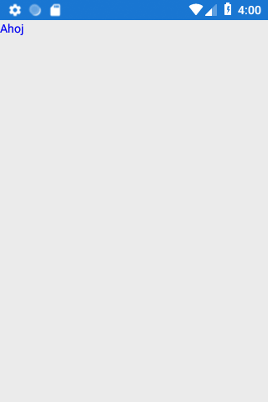
Hierarchie Resources Příklad Android

Slide 23
Hierarchie Resources Příklad
Pokud odstraníme ContentPage Resources , tak se použije červená mojeBarva v Application Resources která bude v hierachii uživatelských prvků nejblíže.

Slide 24
Hierarchie Resources Příklad XAML
<?xml version="1.0" encoding="utf-8" ?>
<Application xmlns="http://xamarin.com/schemas/2014/forms"
xmlns:x="http://schemas.microsoft.com/winfx/2009/xaml"
x:Class="Prezentace.App">
<Application.Resources>
<Color x:Key="mojeBarva">Red</Color>
</Application.Resources>
</Application>
<?xml version="1.0" encoding="utf-8" ?>
<ContentPage xmlns="http://xamarin.com/schemas/2014/forms"
xmlns:x="http://schemas.microsoft.com/winfx/2009/xaml"
x:Class="Prezentace.MainPage">
<StackLayout>
<Label TextColor="{StaticResource mojeBarva}" Text="Ahoj" />
</StackLayout>
</ContentPage>

Slide 25
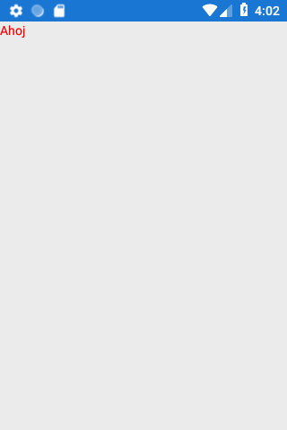
Hierarchie Resources Příklad Android

Slide 26
Merged Resources
ResourceDictionary mohou mohou být definovány v samostatném souboru a potom sloučené pomocí MergedDictionary pomocí těchto možností:
Vytvořením instance nebo nově
pomocí zadání cesty k souboru.

Slide 27
ResourceDictionary v samostatném souboru Instance
ResourceDictionary v samostatném souboru vytvoříme následujícím způsobem:
Do projektu přidáme nové Content View nebo Content Page.
Změníme rodičovskou třídu na ResourceDictionary.
Přejmenujeme element na ResourceDictionary.
<?xml version="1.0" encoding="utf-8" ?>
<ResourceDictionary xmlns="http://xamarin.com/schemas/2014/forms"
xmlns:x="http://schemas.microsoft.com/winfx/2009/xaml"
x:Class="Prezentace.MujResourceDictionary">
</ResourceDictionary>

Slide 28
ResourceDictionary v samostatném souboru Příklad Instance
V následujícím příkladu definujeme MujResourceDictionary v samostatném souboru, definujeme v něm červenou barvu mojeBarva.
Poté pomocí MergedDictionary vytvoříme jeho instanci a sloučíme je s Page Resources.
<ResourceDictionary>
<ResourceDictionary.MergedDictionaries>
<local:MujResourceDictionary />
</ResourceDictionary.MergedDictionaries>
</ResourceDictionary>

Slide 29
ResourceDictionary v samostatném souboru Příklad Instance – C# kód na pozadí
using Xamarin.Forms;
using Xamarin.Forms.Xaml;
namespace Prezentace
{
[XamlCompilation(XamlCompilationOptions.Compile)]
public partial class MujResourceDictionary : ResourceDictionary
{
public MujResourceDictionary ()
{
InitializeComponent ();
}
}
}

Slide 30
ResourceDictionary v samostatném souboru Příklad Instance – MujResourceDictionary
<?xml version="1.0" encoding="utf-8" ?>
<ResourceDictionary xmlns="http://xamarin.com/schemas/2014/forms"
xmlns:x="http://schemas.microsoft.com/winfx/2009/xaml"
x:Class="Prezentace.MujResourceDictionary">
<Color x:Key="mojeBarva">Red</Color>
</ResourceDictionary>

Slide 31
ResourceDictionary v samostatném souboru Příklad Instance – ContentPage
<?xml version="1.0" encoding="utf-8" ?>
<ContentPage xmlns="http://xamarin.com/schemas/2014/forms"
xmlns:x="http://schemas.microsoft.com/winfx/2009/xaml"
xmlns:local="clr-namespace:Prezentace"
x:Class="Prezentace.MainPage">
<ContentPage.Resources>
<ResourceDictionary>
<Color x:Key="mojePozadi">Aqua</Color>
<ResourceDictionary.MergedDictionaries>
<local:MujResourceDictionary />
</ResourceDictionary.MergedDictionaries>
</ResourceDictionary>
</ContentPage.Resources>
<StackLayout>
<Label
TextColor="{StaticResource mojeBarva}"
BackgroundColor="{StaticResource mojePozadi}"
Text="Ahoj" />
</StackLayout>
</ContentPage>

Slide 32
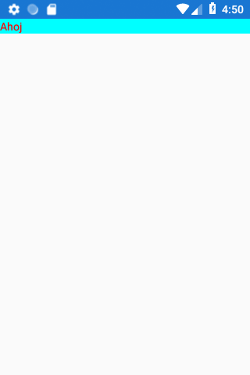
ResourceDictionary v samostatném souboru Příklad Instance – ContentPage

Slide 33
ResourceDictionary v samostatném souboru Cesta k souboru
Pokud chceme použít ResourceDictionary v samostatném souboru a vložit jej pomocí cesty k souboru tak využijeme property Source třídy ResourceDictionary.
Protože se v tomto případě nevytváří instance, ale vkládá se XAML kód, tak nemusím mít žádný kód na pozadí.
<ContentPage.Resources>
<Color x:Key="mojePozadi">Aqua</Color>
<ResourceDictionary Source="MujResourceDictionaryFile.xaml"/>
</ContentPage.Resources>

Slide 34
ResourceDictionary v samostatném souboru Příklad soubor
V následujícím příkladu definujeme MujResourceDictionaryFile v samostatném souboru, definujeme v něm červenou barvu mojeBarva.
Poté pomocí jej property Source třídy ResourceDictionary vložíme a sloučíme s Page Resources.

Slide 35
ResourceDictionary v samostatném souboru Příklad - MujResourceDictionaryFile.xaml
<?xml version="1.0" encoding="utf-8" ?>
<ResourceDictionary xmlns="http://xamarin.com/schemas/2014/forms"
xmlns:x="http://schemas.microsoft.com/winfx/2009/xaml">
<Color x:Key="mojeBarva">Red</Color>
</ResourceDictionary>

Slide 36
ResourceDictionary v samostatném souboru Příklad soubor – ContentPage
<?xml version="1.0" encoding="utf-8" ?>
<ContentPage xmlns="http://xamarin.com/schemas/2014/forms"
xmlns:x="http://schemas.microsoft.com/winfx/2009/xaml"
xmlns:local="clr-namespace:Prezentace"
x:Class="Prezentace.MainPage">
<ContentPage.Resources>
<Color x:Key="mojePozadi">Aqua</Color>
<ResourceDictionary Source="MujResourceDictionaryFile.xaml"/>
</ContentPage.Resources>
<StackLayout>
<Label
TextColor="{StaticResource mojeBarva}"
BackgroundColor="{StaticResource mojePozadi}"
Text="Ahoj" />
</StackLayout>
</ContentPage>

Slide 37
ResourceDictionary v samostatném souboru Příklad Instance – ContentPage

Slide 38
Závěr
V této prezentaci jsem se seznámili s možnostmi použití stylů.
Naučili jsem se jak používat explicitní a implicitní styly.
Dále jsme probrali použití DictionaryResources v samostatném souboru.

Slide 39
Použité zdroje
[1] Resource Dictionaries - Xamarin | Microsoft Docs. [online]. Dostupné z: https://docs.microsoft.com/en-us/xamarin/xamarin-forms/xaml/resource-dictionaries
[2] Creating Mobile Apps with Xamarin.Forms: Cross-platform C# programming for iOS, Android, and Windows [online]. Redmond, Washingto: Microsoft Press, 2016 [cit. 2018-11-16]. ISBN 9781509302970. Dostupné z: https://docs.microsoft.com/en-us/xamarin/xamarin-forms/creating-mobile-apps-xamarin-forms/
[3] ResourceDictionary and XAML resource references - UWP app developer | Microsoft Docs. [online]. Dostupné z: https://docs.microsoft.com/en-us/windows/uwp/design/controls-and-patterns/resourcedictionary-and-xaml-resource-references

Slide 40
Aplikační frameworky
Děkuji za pozornost
Strategický projekt UTB ve Zlíně, reg. č. CZ.02.2.69/0.0/0.0/16_015/0002204

